Slide 1
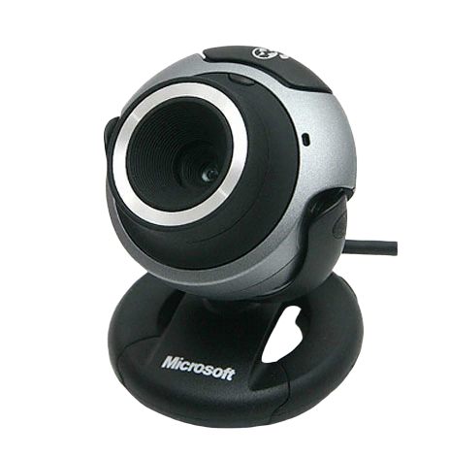
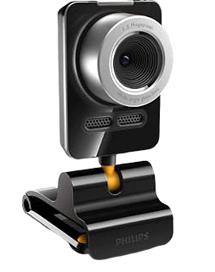
인공지능 얼굴 비공개 방송캠 서비스
혁신성장 청년인재 인공지능 실무 B반
서승훈

Slide 2
1. Intro 2 . 기능 소개 및 설명 3 . 동영상 4 . 시장가치분석 및 향후 전망 5 . 시연 및 마무리
목차

Slide 3
Intro

Slide 4
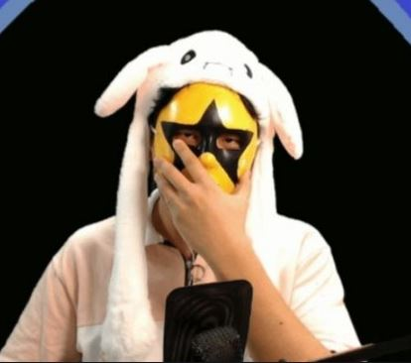
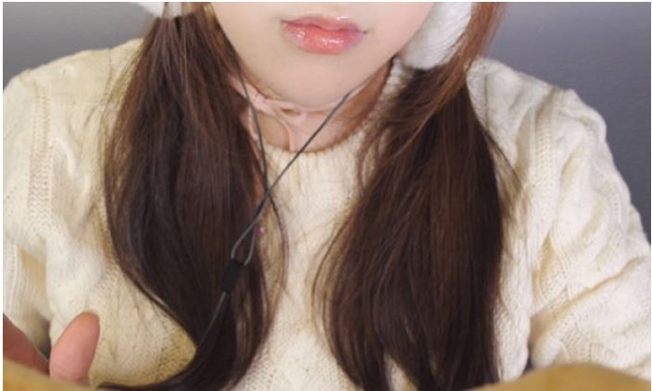
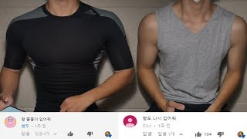
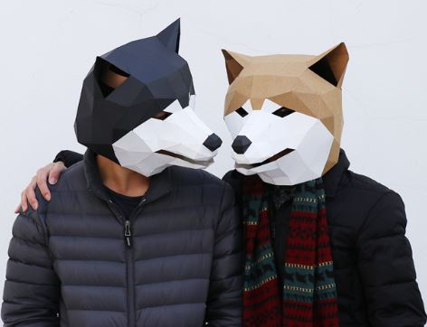
답답하다! 불편하다!

Slide 5
기 능

Slide 6
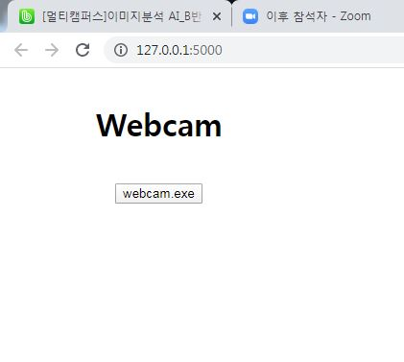
- 개발환경 - Windows 7 Jupyter Notebook Python 3.7.4 OpenCV 4.1.2 Flask

Slide 7
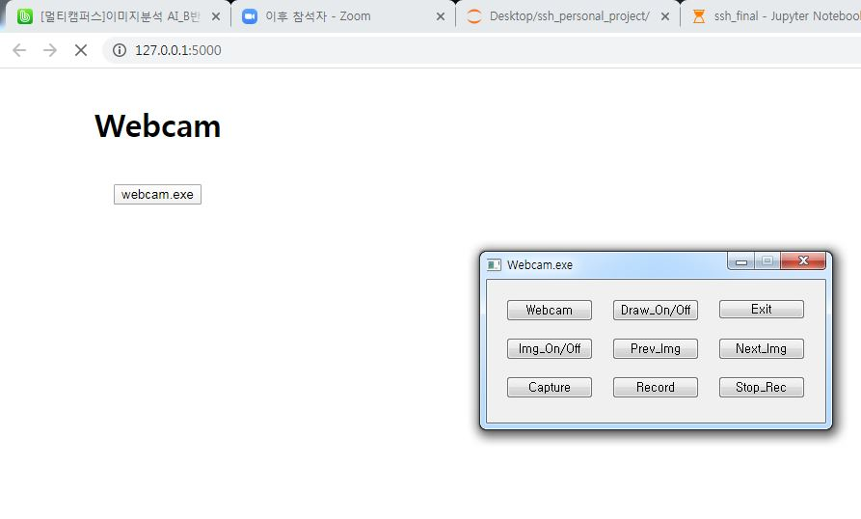
-다음과 같이 컨트롤러가 나옵니다. -
Pyqt 5 Framework를 사용하여 제작

Slide 8
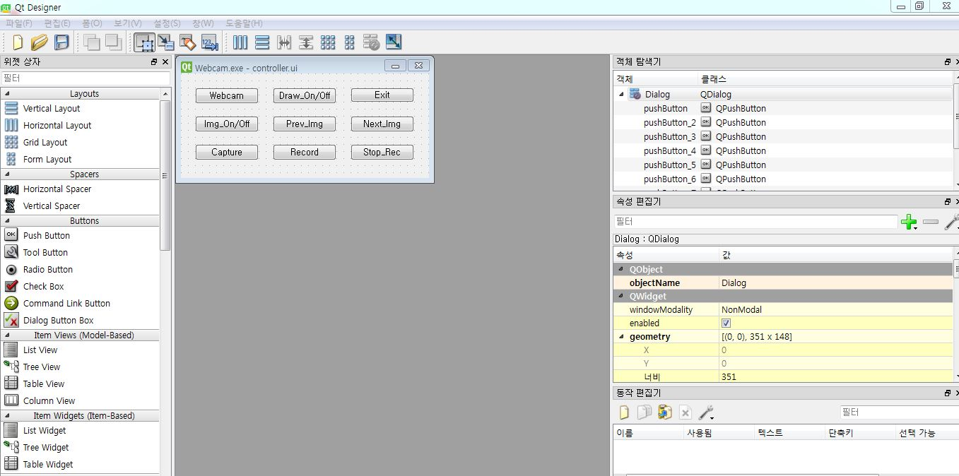
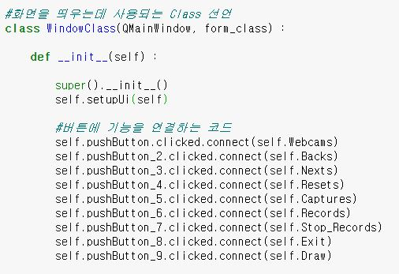
-다음과 같이 컨트롤러가 나옵니다. -
Pyqt 5 Framework를 사용하여 제작

Slide 9
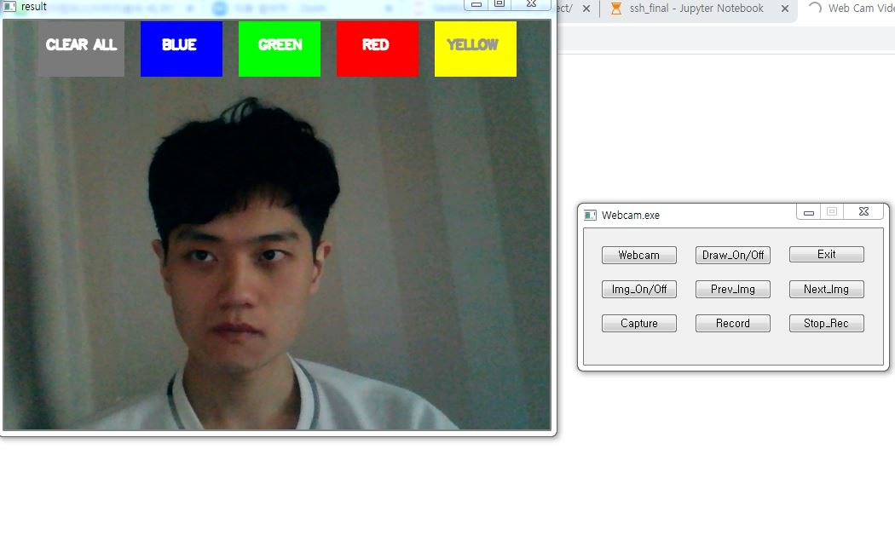
02

Slide 10
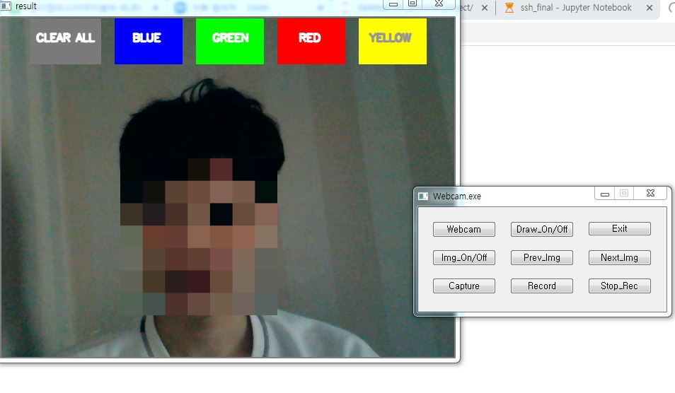
Haar Cascades 알고리즘 사용

Slide 11
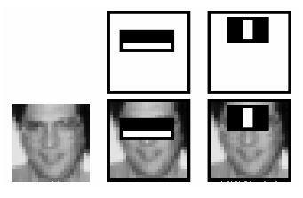
Haar Cascade
2001년 논문 "Rapid Object Detection using a Boosted Cascade of Simple Features"에서 Paul Viola와 Michael Jones가 제안한 특징(feature)을 기반으로 비디오 또는 이미지에서 오브젝트를 검출하기 위한 알고리즘
직사각형 영역으로 구성되는 특징을 사용하기 때문에 픽셀을 직접 사용할 때 보다 동작 속도가 빠르다.
찾으려는 오브젝트(여기에선 얼굴)이 포함된 이미지와 오브젝트가 없는 이미지를 사용하여 Haar Cascade Classifier(하르 특징 분류기)를 학습시키고, 분류기를 사용하여, 오브젝트를 검출한다.

Slide 12
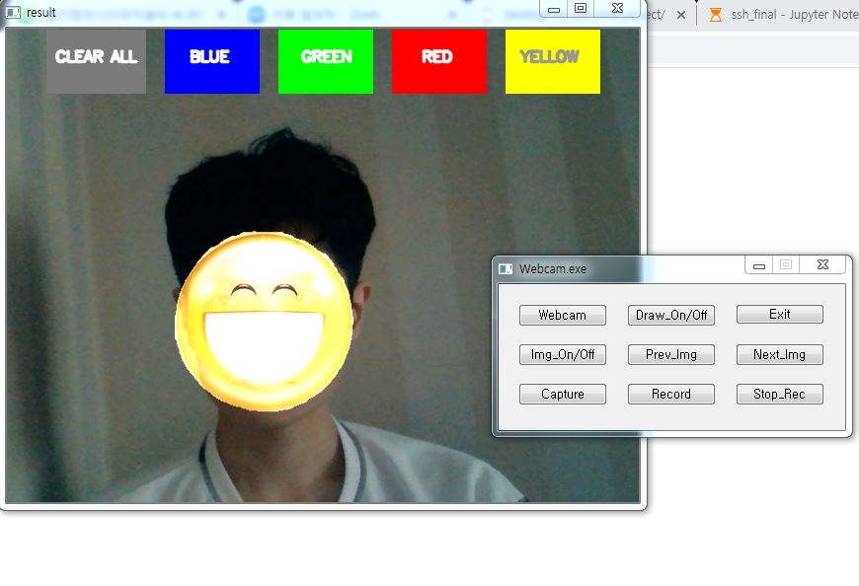
02
배경제거, 사이즈 재조정 등의 전처리 작업을 거친 후 얼굴을 인식하여, 이미지 삽입

Slide 13
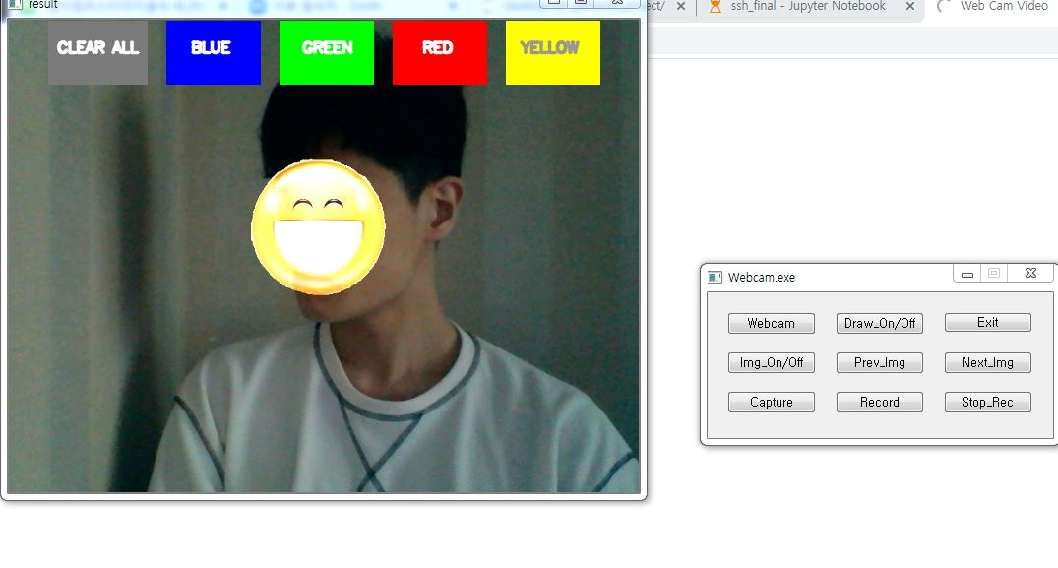
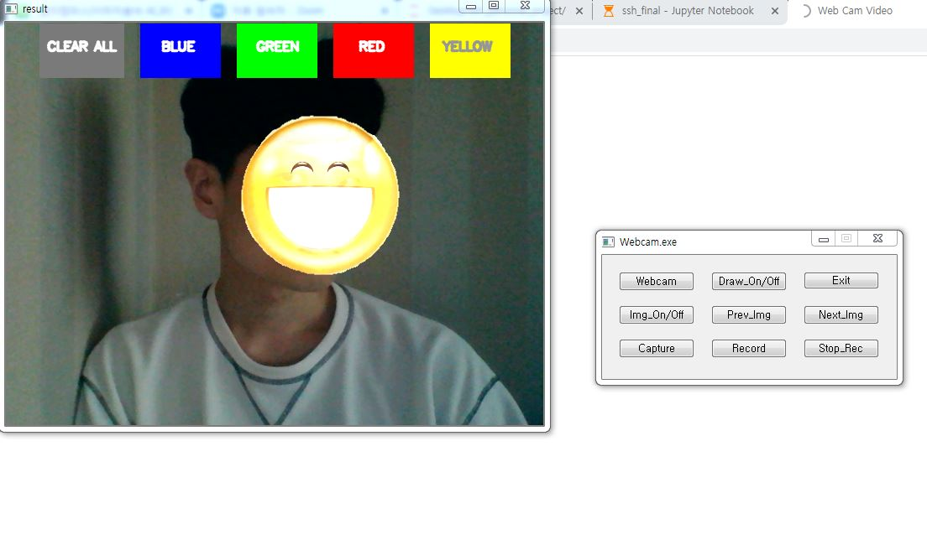
02

Slide 14
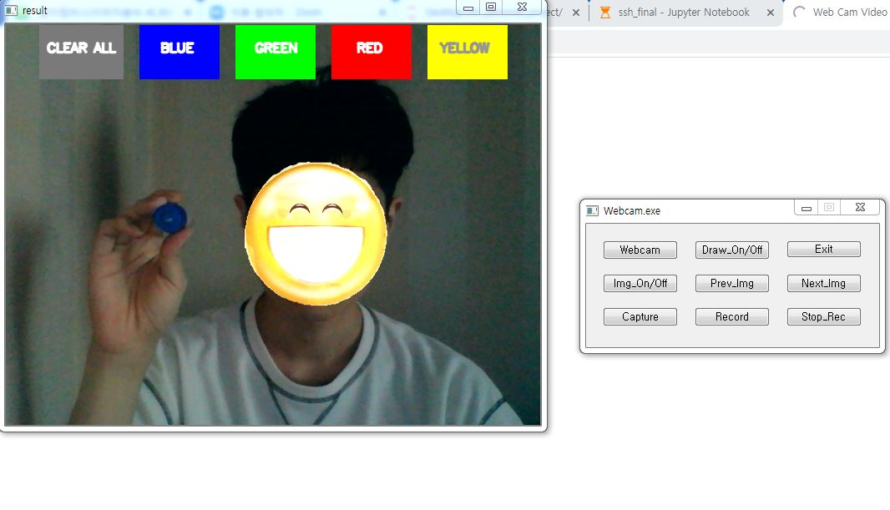
02

Slide 15
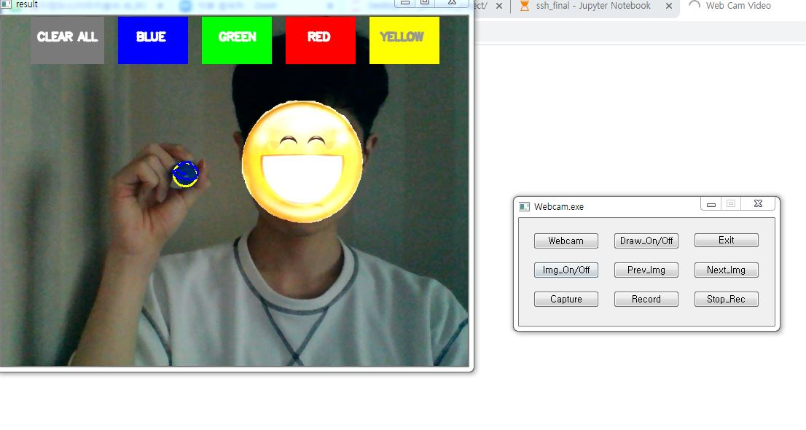
02
파란색 펜을 탐지, 추적하여, 웹캠 상에 간단한 메모나, 그림을 그릴 수 있다.

Slide 16
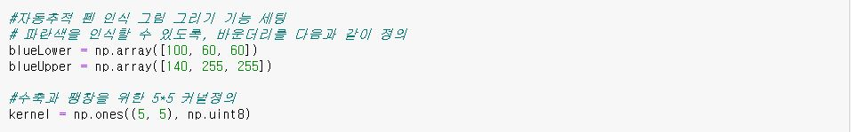
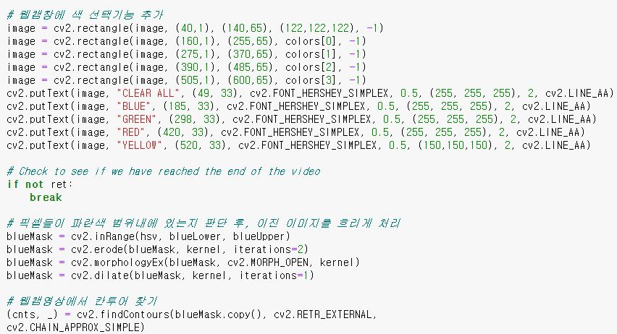

Slide 17
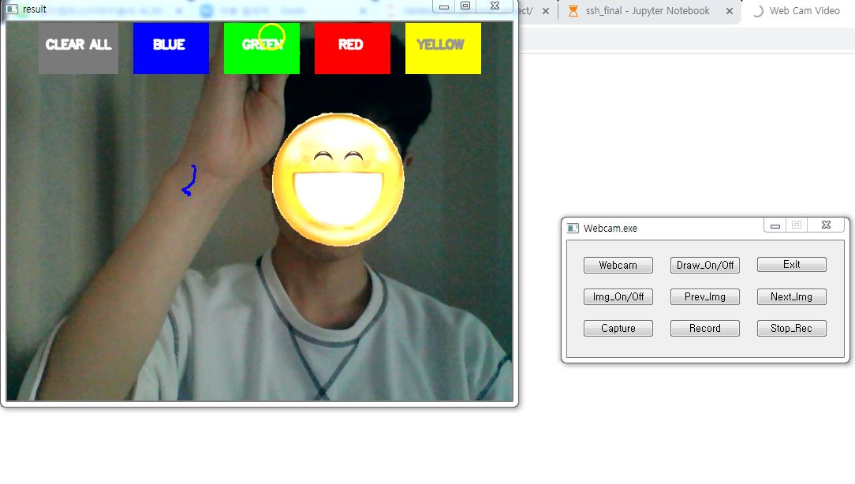
02
다음과 같이 색을 선택할 수도 있다.

Slide 18
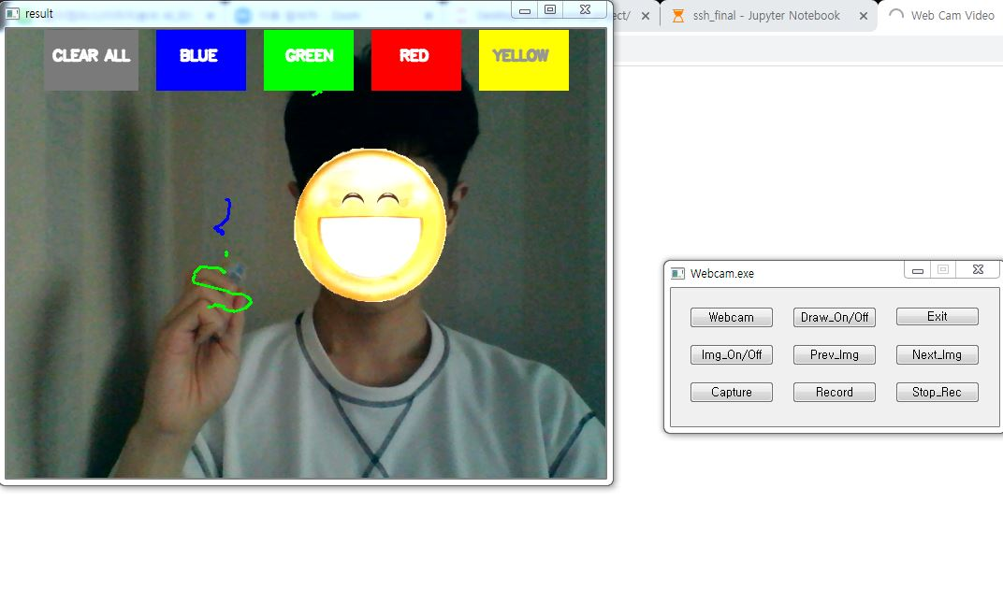
02

Slide 19
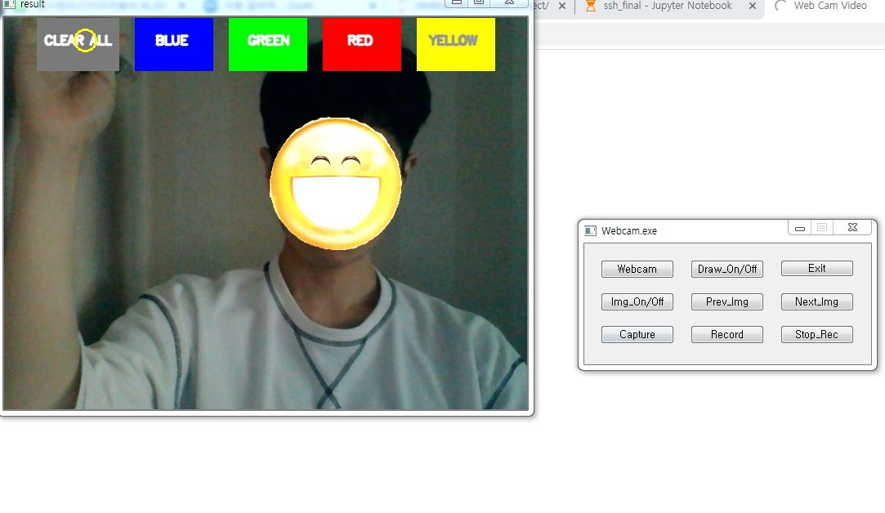
02
CLEAR ALL 창에 가져다 대면, 그린것을 전부 지울 수 있다.

Slide 20
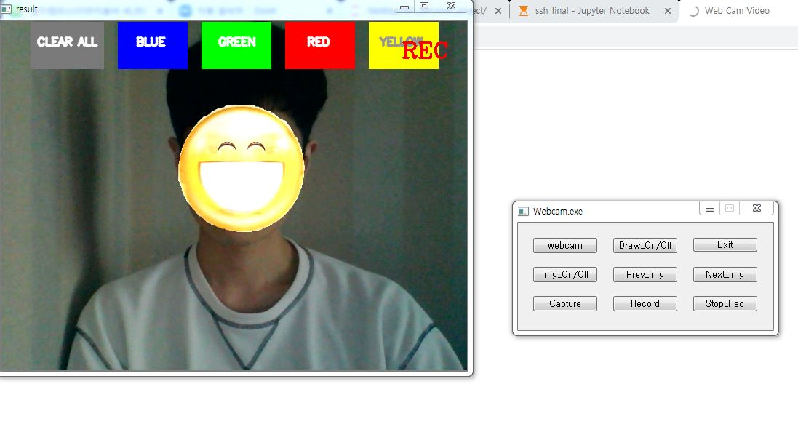
02
녹화 기능

Slide 21
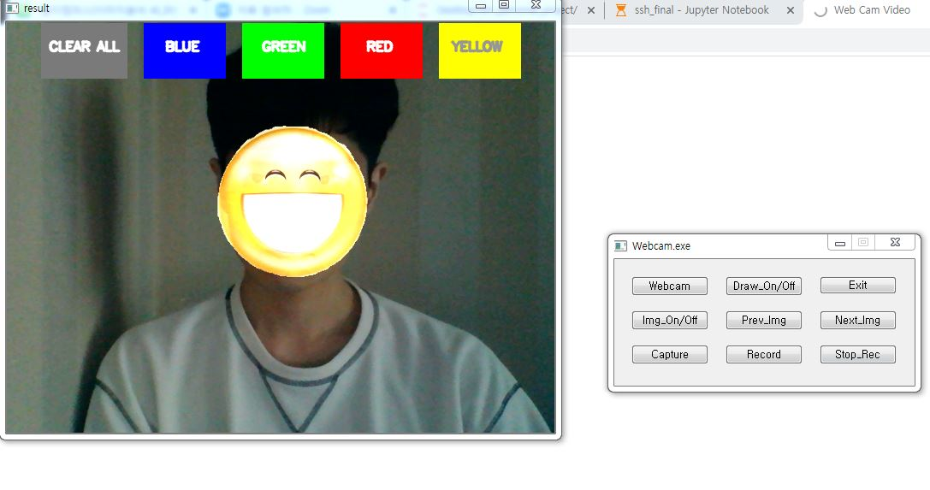
녹화 종료

Slide 22
종료

Slide 24
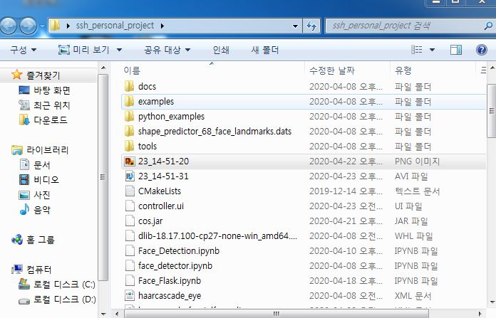

Slide 25

동 영 상

Slide 26
시장가치분석 및 향후전망

Slide 27
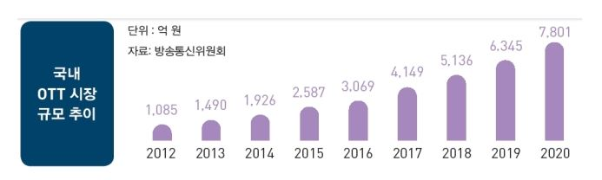
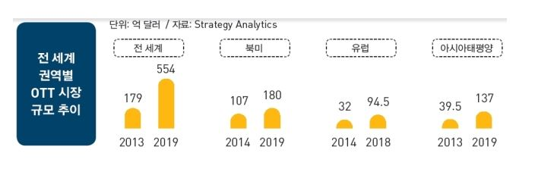
OTT(Over The Top Service)
01
자료 출처 : 헤럴드 경제

Slide 28
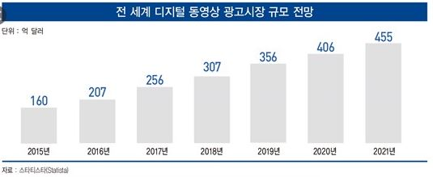
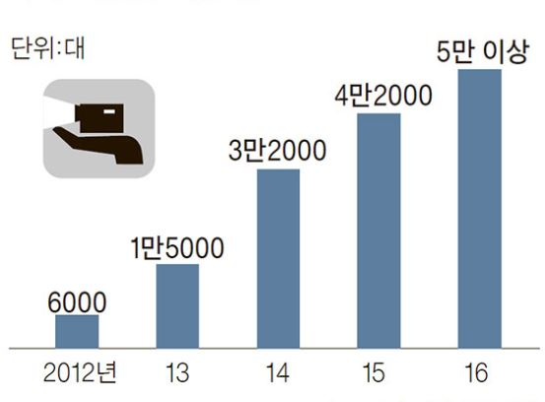
OTT(Over The Top Service)
02
자료출처 : 다나와

Slide 29
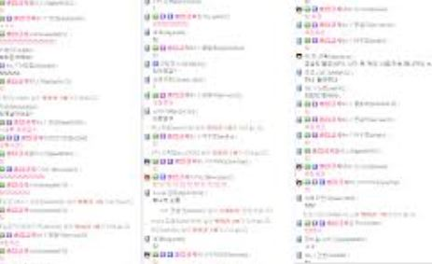
03
깨끗한 채팅창
강제퇴장
BLACK
채팅금지!

Slide 30
시 연

Slide 31


모두 수고하셨습니다!

